Slide 1
Влажность воздуха
8 класс

Slide 2
В окружающем нас воздухе практически всегда находится некоторое количество водяного пара.

Slide 3
Различают:
1. Абсолютная влажность воздуха – показывает, сколько граммов водяного пара содержится в воздухе объёмом 1м³ при данных условиях.
Абсолютная влажность – плотность водяного пара.

Slide 4
Различают:
2. Относительная влажность воздуха — это отношение плотности водяного пара, содержащегося в воздухе, к плотности насыщенного пара при данной температуре, выраженное в процентах.
Относительная влажность обозначается
φ измеряется в %

Slide 5
Относительная влажность вычисляется по формуле:

Slide 6
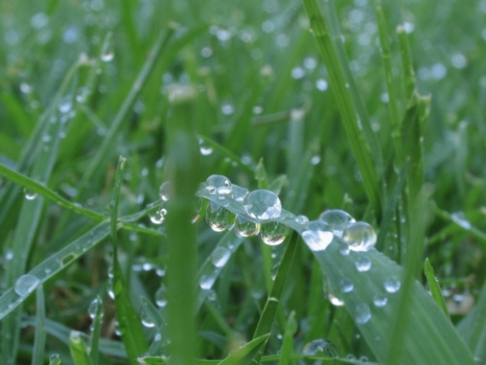
Точка росы.
Температура, при которой пар, находящийся в воздухе, становится насыщенным, называется точкой росы.

Slide 7
Измерение влажности воздуха
Для измерения влажности воздуха используют:
1. гигрометры (конденсационные и волосные)
2. психрометры

Slide 8
Волосной гигрометр

Slide 9
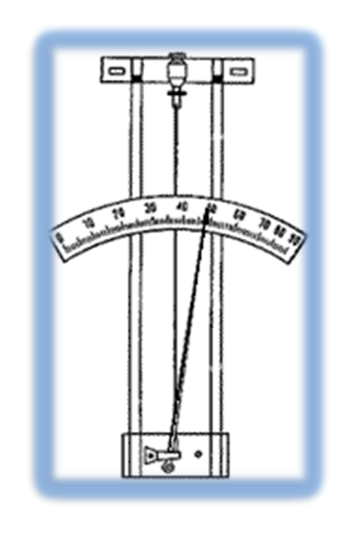
Принцип действия волосного гигрометра:
основан на свойстве обезжиренного волоса ( человека или животного) изменять свою длину в зависимости от влажности воздуха, в котором он находится.
Волос натянут на металлическую рамку. Изменение длины волоса передаётся стрелке, перемещающейся вдоль шкалы.

Slide 10
Психрометр

Slide 11
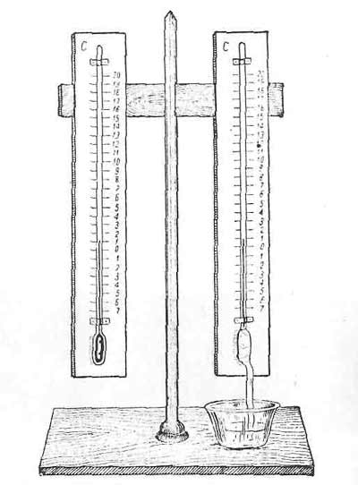
Принцип действия психрометра
В психрометре есть два термометра. Один - обычный, его называют сухим. Колба другого термометра обмотана тканевым фитилем и опущена в емкость с водой, отсюда и название -
увлажненный термометр.

Slide 12
Определение влажности воздуха при помощи психрометра
Определив разность показаний сухого и увлажненного термометров, по психрометрической таблице,
расположенной на психрометре, находят значение относительной влажности.

Slide 13
Определение влажности воздуха при помощи психрометра и психрометрической таблицы

Slide 14
Значение влажности
Для здоровья человека вредны как чрезмерная сухость воздуха, так и большая влажность. Наиболее комфортная влажность воздуха для человека лежит в пределах 40—60%.

Slide 15
Значение влажности
Высокую температуру легче переносить в сухом воздухе. Чтобы не перегреться, организму в жару надо сильно потеть. Однако при высокой влажности пот не будет высыхать и не даст охлаждения тела.

Slide 16
Практическая работа
Приборы: два термометра, вата или ткань, смоченная водой.
Ход работы:
Обверните основание одного из термометров влажной тканью.
Запишите показания сухого термометра.
Через определённый промежуток времени запишите показания влажного термометра
Используя психрометрическую таблицу, определите влажность воздуха в кабинете.

Slide 17
Домашнее задание
Учебник ( автор А.В. Перышкин) § 19.
Подготовить сообщения:
использование гигрометров
значение влажности воздуха при работе библиотек и музеев
значение влажности для некоторых видов производства.

